Slide 1

01_038_Daten_Schätzung_der_Dunkelziffer
von Berit, Jonathan, Kathi, Sarina und Timo

Slide 2
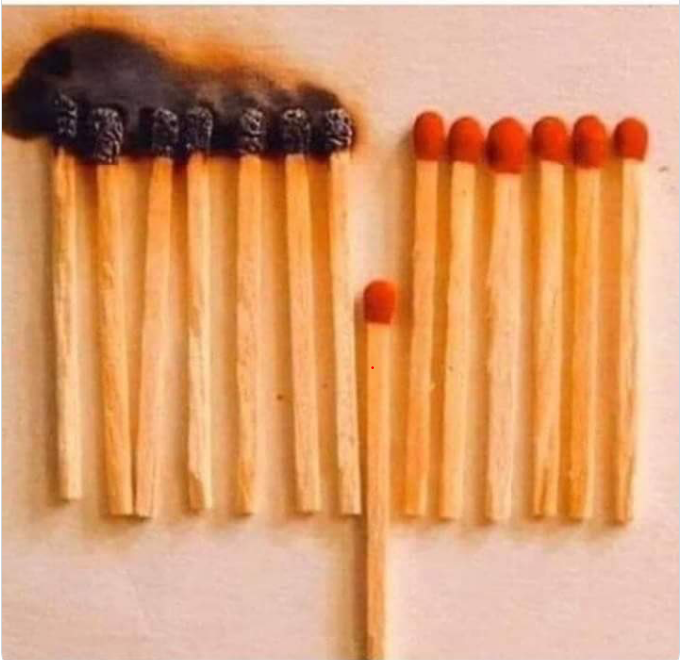
Unsere Idee
Infektionsketten stoppen

Slide 3
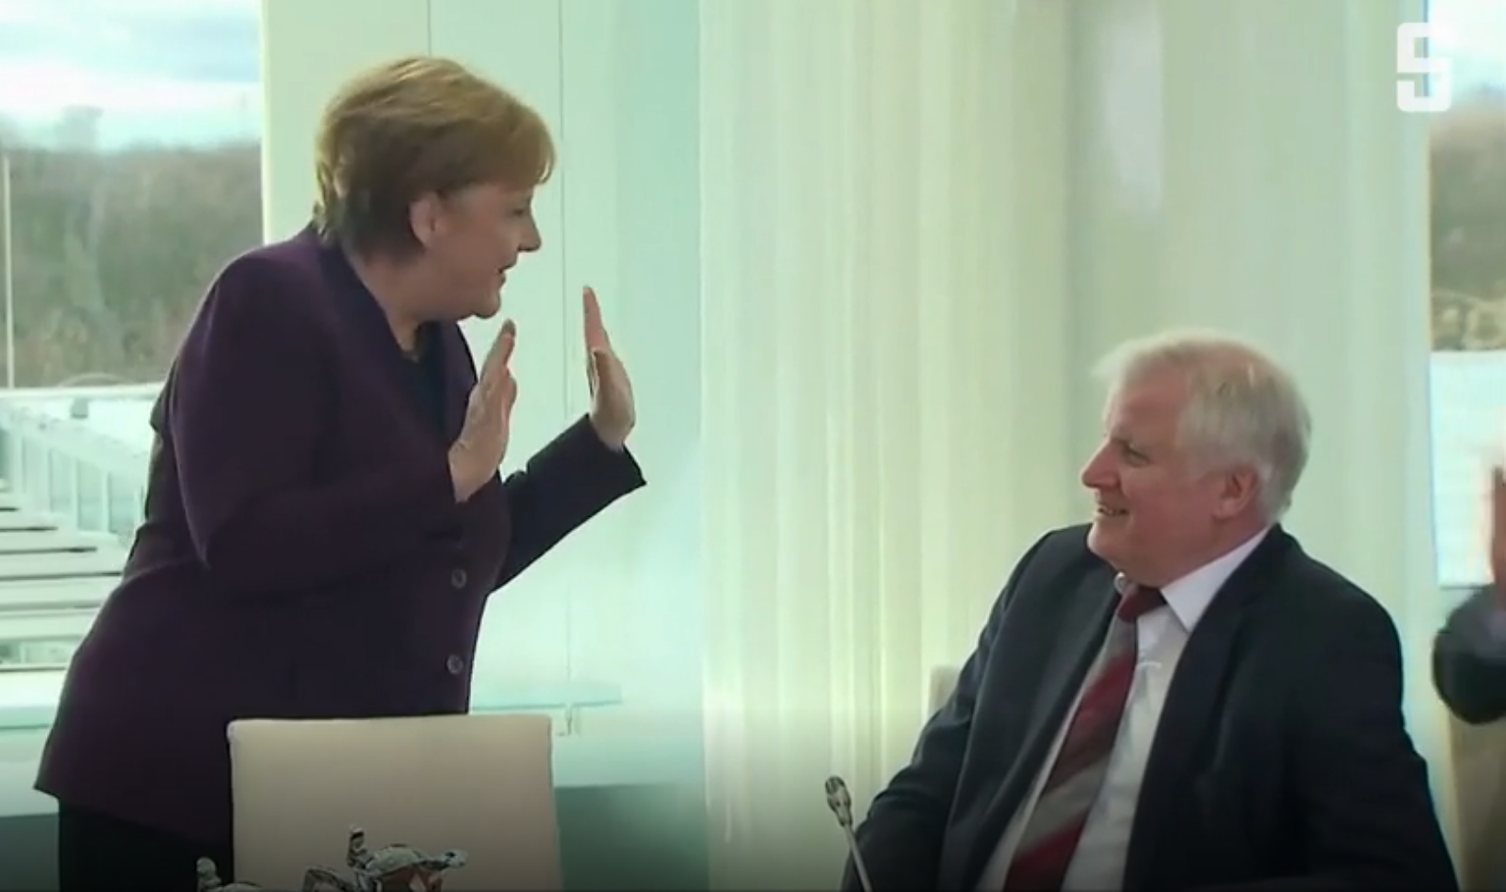
Die Frage
Wie können wir Personen ohne positiven Test und ohne Symptome
sensibilisieren und gleichzeitig
verlässliche Zahlen zur Dunkelziffer finden?
Bild: https://www.spiegel.de/politik/deutschland/coronavirus-horst-seehofer-verweigert-angela-merkel-den-handschlag-a-bdf97ddd-18c2-47bf-9db2-ff291e7df1fb

Slide 4
Unsere Idee
Aufbau eines mathematischen Modells
Warum?
Schätzung der Dunkelziffer verbessern
Sensibilisierung der Bevölkerung
Unterstützung von Entscheidungsträgern
Für wen?
Entscheidungsträger*innen
Bürger*innen

Slide 5
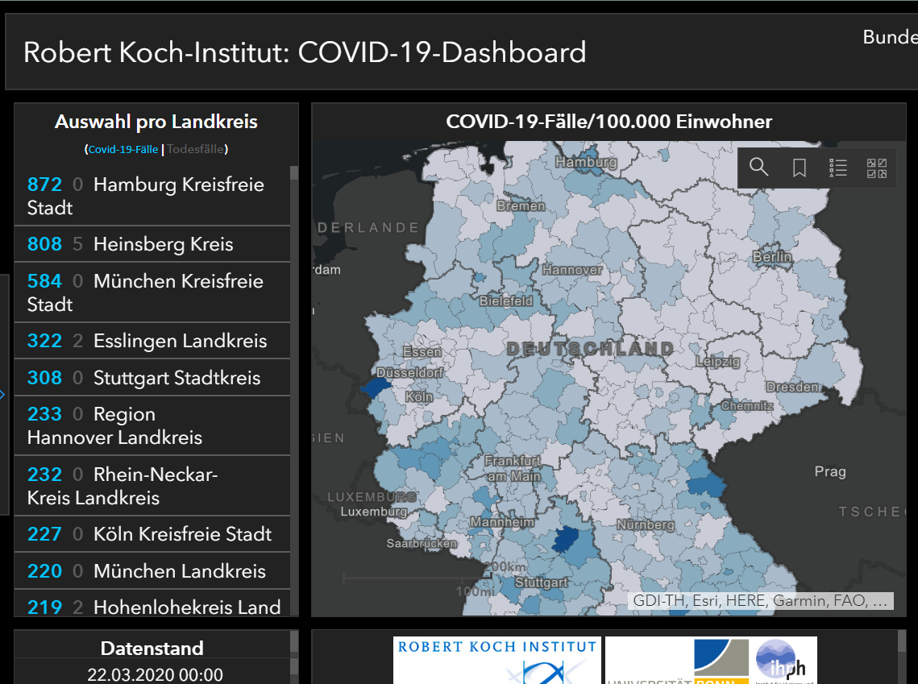
Datengrundlage
Aktuelle Fallzahlen des Robert-Koch-Institut und
Gemeindeverzeichnis Destatis

Slide 6
Unser Berechnung
Das Modell
zeitliche Vorhersage der infizierten und genesenen Personen (standardisiertes epidemiologisches SEIR-Modell)
Parameter:
Abschätzungen von COVID-19 Infektionsverläufen anderer Länder
„normales” Sozialverhalten
Bislang keine Berücksichtigung kontaktunterbindender Maßnahmen
Simulation anhand der ersten Fallmeldung des Landkreises
Dunkelziffer =
Vorhersage des Modells – aktuell gemeldete Zahlen

Slide 7
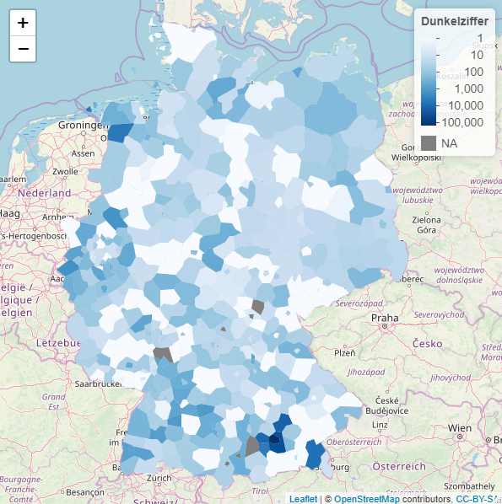
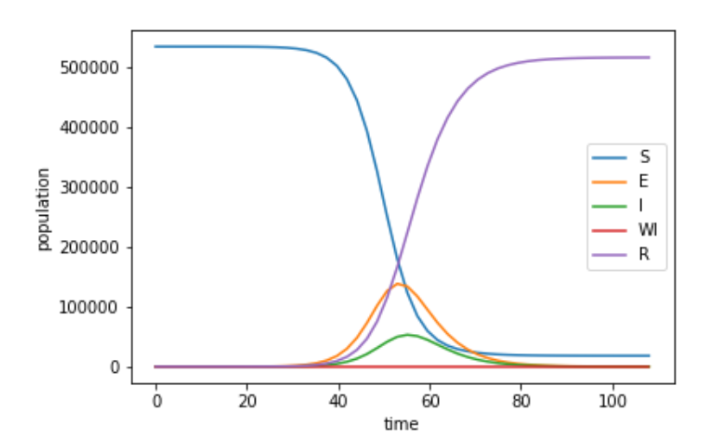
Das Ergebnis
dargestellt ist die erste Schätzung der Dunkelziffer anhand unseres SEIS-Modells auf Landkreisebene

Slide 8
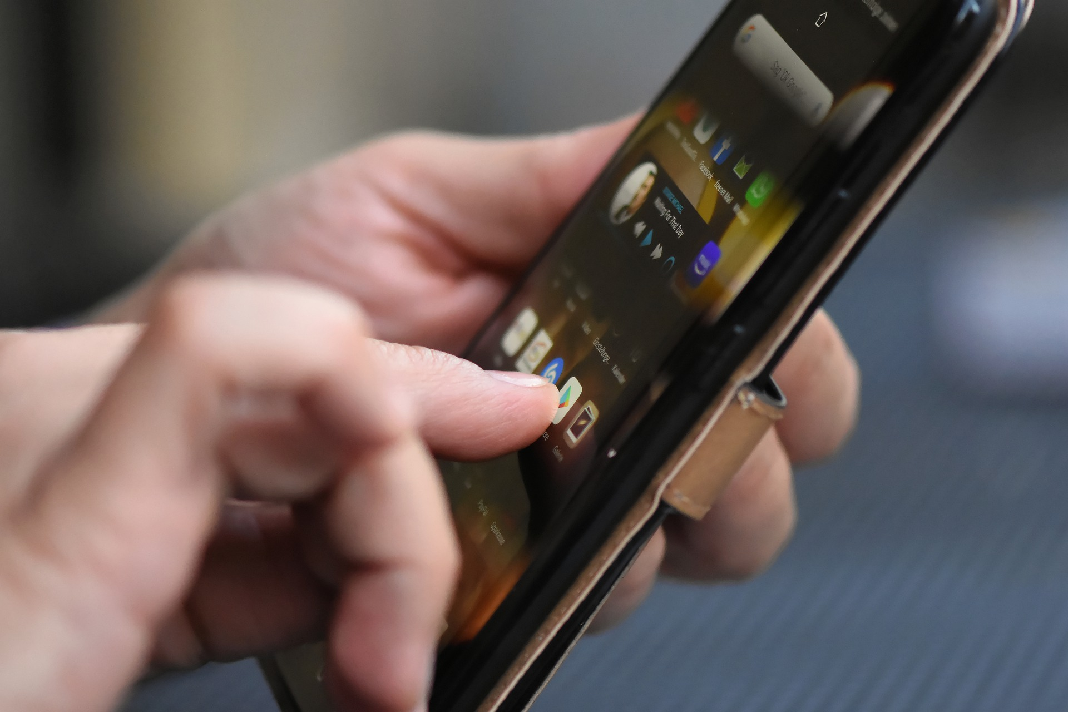
Unsere Vision
Datenerfassung mittels Apps
Ausbau des Modells mittels folgender Daten
Auftreten von Symptomen bei nicht getesteten Personen
Kontakten nicht positiv getesteter Personen
Regionaldaten (Bevölkerungsdichte, Infrastruktur)
politische Entscheidungen zu Kontaktreduzierung oder Aufheben dieser

